Slide 1

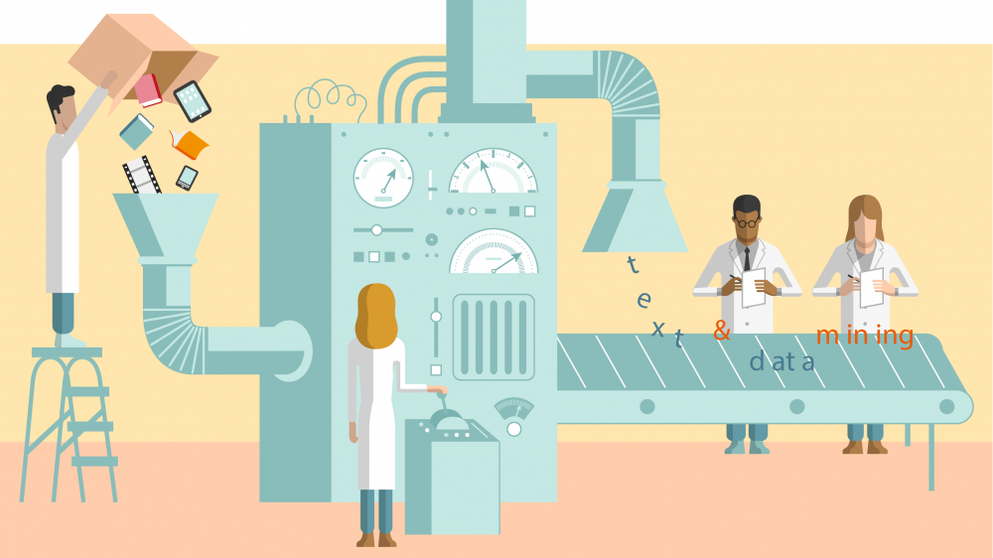
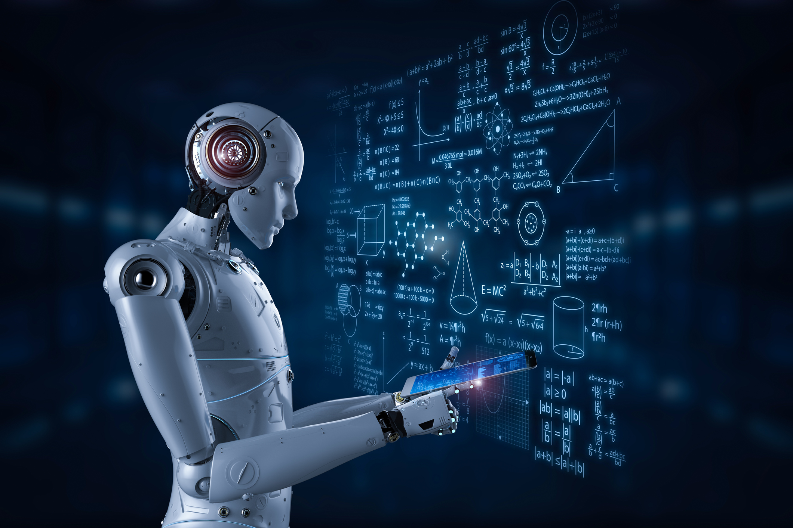
Python, Makine öğrenmesi kütüphanelerinin tanıtımı ve kurulumları
Veri Madenciliğine Giriş
http://youtube.com/@bmderslerim
Hazırlayan ve Sunan: Saifuddin Hassani
Tarih : 14/01/2023
Sürüm : v1

Slide 2

İçindekiler
Python, Makine Öğrenmesi Nedir?
Python,Kütüphaneler?
Kütüphanelerinin tanıtımı ve Kurulumları
Sonuç
Kaynaklar
http://youtube.com/@bmderslerim

Slide 3
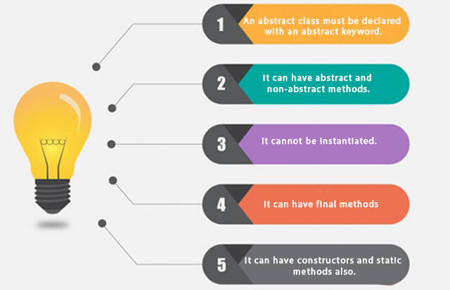
Python, Makine Öğrenmesi?
Makine öğrenmesi, analitik model oluşturmayı otomatikleştiren bir veri analizi yöntemidir.
Sistemlerin verilerden öğrenebileceği, kalıpları belirleyebileceği ve minimum insan müdahalesi ile kararlar alabileceği fikrine dayanan yapay zekanın bir dalıdır.
Yapay zeka alanında öne çıkan bir konu olan makine öğrenmesi bir süredir gündemde. Bu alan çekici bir fırsat sunabilir ve bu alanda bir kariyere başlamak ilk bakışta göründüğü kadar zor değildir.

Slide 4
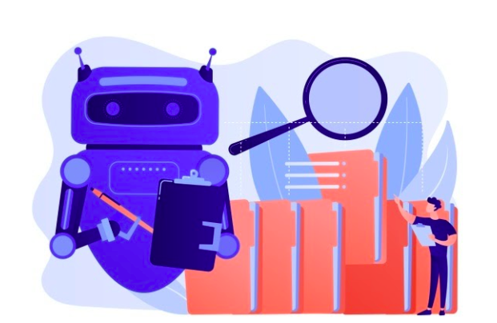
Python, Makine Öğrenmesi?(devamı)
Makine öğrenmesi deneyime dayalı bir öğrenmedir ve çeşitli aşamaları vardır.
Veri toplama
Veri sıralama
Veri analizi
Algoritma geliştirme
Üretilen algoritmayı kontrol etme
Daha fazla sonuca varmak için bir algoritma kullanılmasıdır.
Denetimsiz ve denetimli öğrenme olarak iki farklı algoritma kullanılır. Denetimsiz öğrenme ile makineniz sadece bir grup giriş verisi kabul eder. Daha sonra girilen veriler ile diğer varsayımsal veriler arasındaki ilişkiyi belirlemeye hazırdır. Bilgisayar farklı veri kümeleri arasındaki kalıpları ve ilişkileri bulur. Denetimli öğrenme ise bilgisayara sağlanan örneklere dayalı öğeleri tanıma yeteneğidir. Bilgisayar bunu inceler ve bu verilere dayanarak yeni verileri tanıma yeteneğini geliştirir.

Slide 5
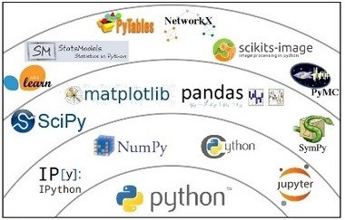
Python,Kütüphaneler?
Python kütüphaneleri, Python programlama dili üzerinde çalışan paketler ve modüllerdir. Python kütüphaneleri, belirli bir tür işlemleri veya görevleri gerçekleştirmek için kullanıcıların kodlarını büyük ölçüde kolaylaştırmak için hazırlanmıştır. Örneğin, kullanıcılar bir web sitesini tasarlamak veya veri biliminde çalışmak istiyorsa, Python kütüphaneleri aracılığıyla tüm işlemleri daha kolay ve hızlı bir şekilde gerçekleştirebilirler. Ayrıca, Python kütüphaneleri, programcıların veri analitik, makine öğrenimi ve veri madenciliği gibi gelişmiş uygulamaları çok daha hızlı bir şekilde geliştirmesine ve kodlamasına yardımcı olur.

Slide 6
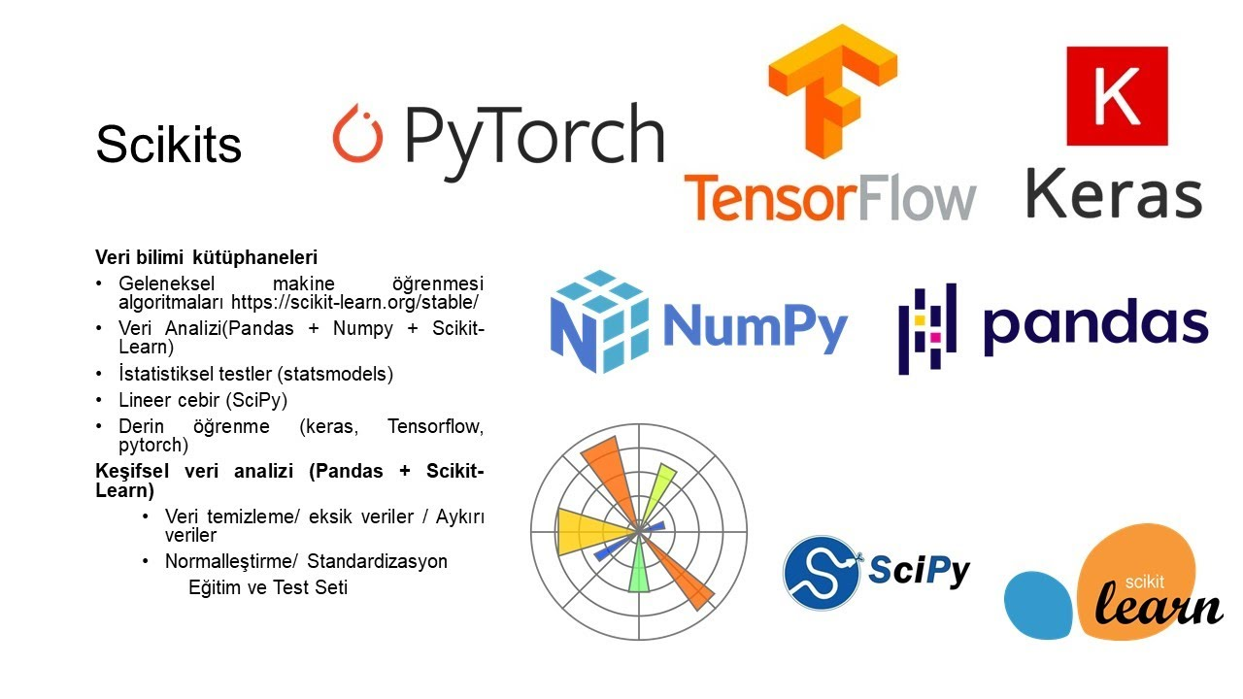
Kütüphanelerinin tanıtımı ve Kurulumları
Python, çok yönlü ve kullanımı kolay bir programlama dili olup, makine öğrenmesi kütüphaneleri en yaygın olarak kullanılan aracıdır. Python kullanılarak geliştirilen makine öğrenmesi kütüphaneleri, çeşitli alanlarda çok sayıda problemi çözmeye yardımcı olmak için tasarlanmıştır. Makine öğrenmesi kütüphaneleri, veri setlerini işleyebilen, model oluşturulabilen ve tahminler yapılabilen çok yönlü araçlar sağlar. Bu kütüphaneler, büyük veri setleri için ölçeklenebilme, karar ağaçları ve destek vektör makineleri gibi yapay zeka algoritmaları ile veri üzerinde özelleştirilmiş istatistiksel modelleme yapmak için kullanılır.

Slide 7
Kütüphanelerinin tanıtımı ve Kurulumları
Python için mevcut olan makine öğrenmesi kütüphaneleri:
Scikit-Learn, temel makine öğrenmesi algoritmalarının yanı sıra kullanıcıların kendi modelleme algoritmalarını kolayca inşa etmesine de olanak tanımaktadır.
Keras: Keras, derin öğrenme algoritmalarının kullanımını kolaylaştıran bir Python kütüphanesidir. Keras, kullanıcıların kompleks veri modelleri oluşturmalarını sağlayarak, derin öğrenme modellerinin oluşturulmasının ve eğitilmesinin kolaylaştırılmasını sağlar.
TensorFlow: TensorFlow, derin öğrenme algoritmalarının kullanımını kolaylaştıran bir Python kütüphanesidir. TensorFlow, veri modellerini oluşturmak, eğitmek ve tahminler yapmak için kullanılan bir aracıdır. Python makine öğrenmesi kütüphanelerinin kurulumu, Python ekosistemi içinde kullanılan diğer kütüphaneler gibi basit bir süreçtir.
Scikit-Learn, Keras ve TensorFlow kütüphanelerinin kurulumu için, komut satırı aracılığıyla “pip install” komutu kullanılabilir. Kurulumu tamamlanan kütüphanelerin, komut satırı aracılığıyla “python” komutuyla çalıştırılması gerekir. Makine öğrenmesi kütüphanelerinin kullanımına başlamak için, Python ekosistemi içinde mevcut olan diğer kütüphanelerin ve tekniklerin de kullanılması gerekebilir.

Slide 8
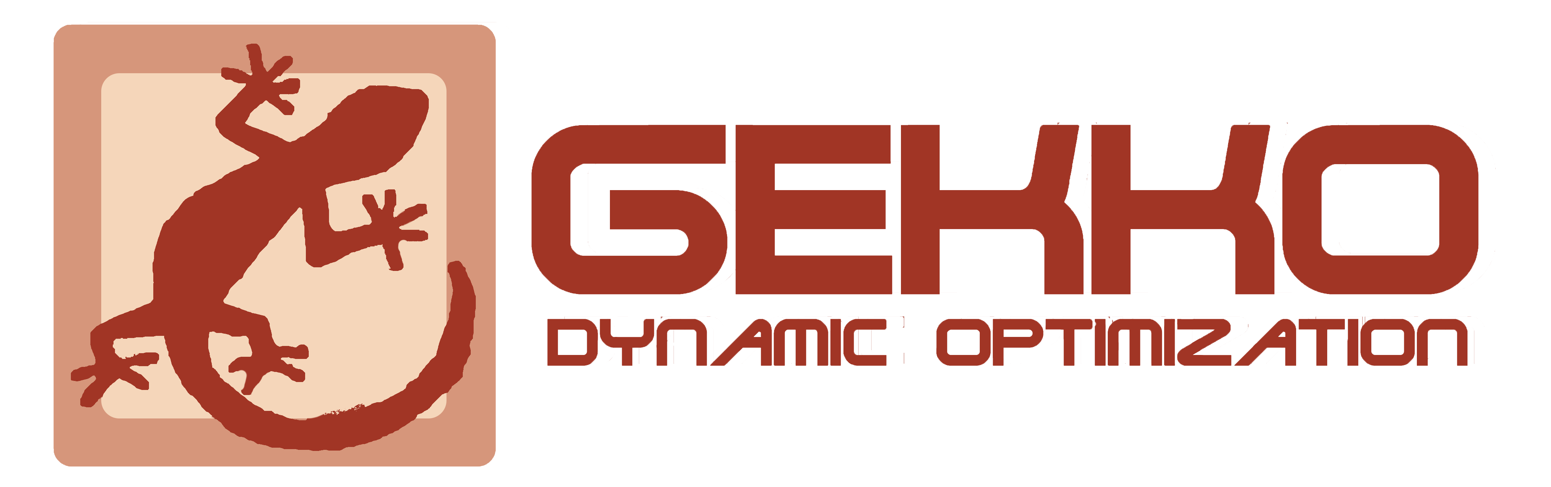
Kütüphanelerinin tanıtımı ve Kurulumları
Veri bilimi ve makine öğrenimi için yaygın olarak kullanılan Python paketlerini keşfedeceğiz. Paketleri terminalden, Anaconda isteminden, komut isteminden veya Jupyter Notebook'tan yüklemeniz gerekebilir. Birden fazla Python sürümünüz varsa veya belirli bağımlılıklarınız varsa, pyenv gibi bir ortam yöneticisi kullanın . Çoğu kullanıcı için genellikle tek bir kurulum yeterlidir. Python paket yöneticisi pip , bu kurs için ihtiyacımız olan tüm paketlere ( gekko gibi) sahiptir.
Gekko , makine öğrenimi ve karma tamsayı, diferansiyel cebirsel denklemler ve zaman serisi modellerinin optimizasyonu için gradyan tabanlı çözücülere bir arabirim sağlar. Gekko, eşzamanlı veya sıralı yöntemlerle otomatik türev ve ayrıklaştırma yoluyla tam birinci ve ikinci türevleri sağlar.
!pip install gekko

Slide 9

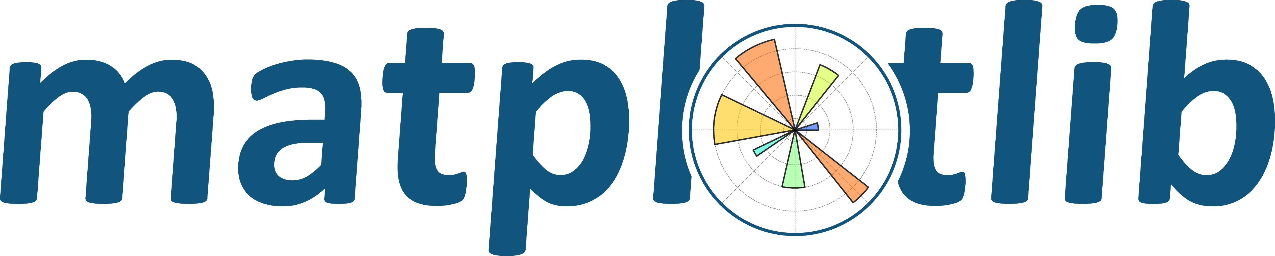
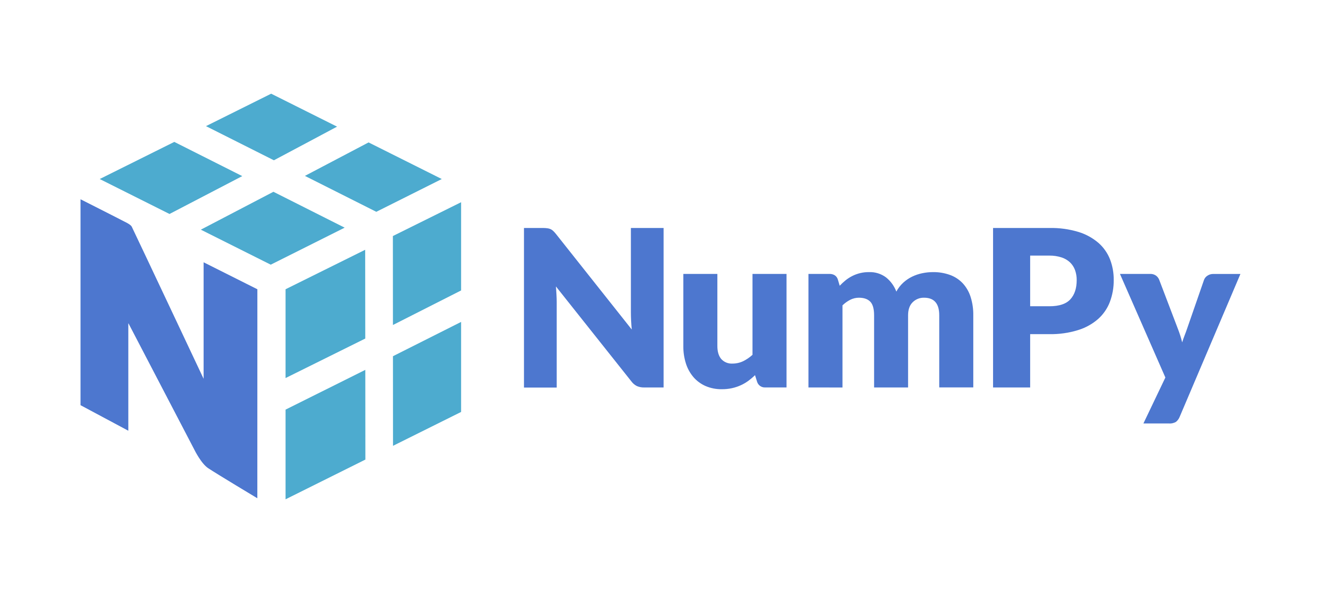
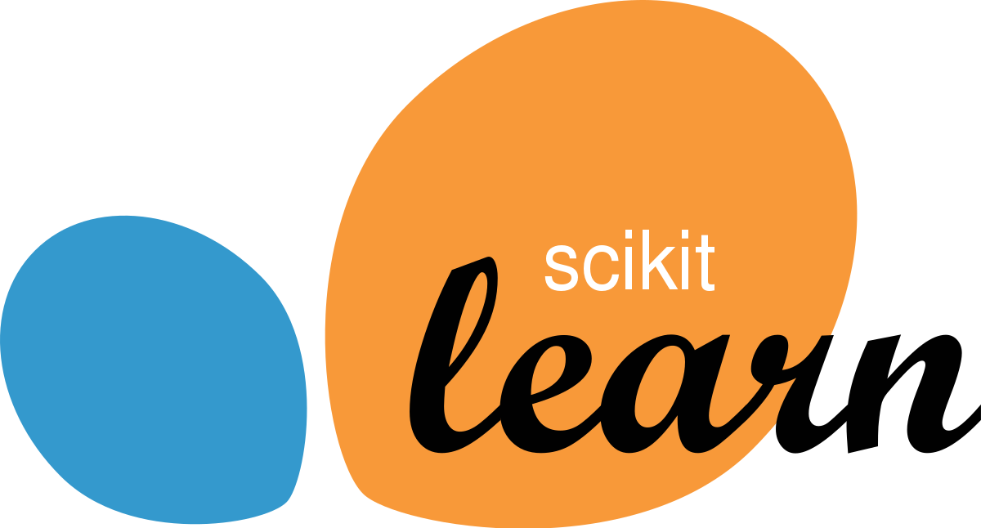
Keras, yapay sinir ağları için bir arayüz sağlar. Keras, TensorFlow kitaplığı için bir arabirim görevi görür. Diğer arka uç paketleri, 2.4 sürümüne kadar desteklendi. TensorFlow artık tek arka uç ve pip install tensorflow ile ayrı olarak kuruluyor.
!pip İnstall keras
Matplotlib paketi Python'da grafikler oluşturur.
!pip İnstall matplotlib
Numpy matematik, bilim ve mühendislik için sayısal bir hesaplama paketidir. Birçok veri bilimi paketi, Numpy'yi bir bağımlılık olarak kullanır.
!pip İnstall numpy
Scikit-Learn (veya sklearn) , sinir ağı, destek vektör makinesi, rastgele orman, gradyan artırma, k-means kümeleme ve diğer denetimli veya denetimsiz öğrenme yöntemleri dahil olmak üzere çok çeşitli sınıflandırma, regresyon ve kümeleme algoritmaları içerir.
!pip install scikit-learn

Slide 10

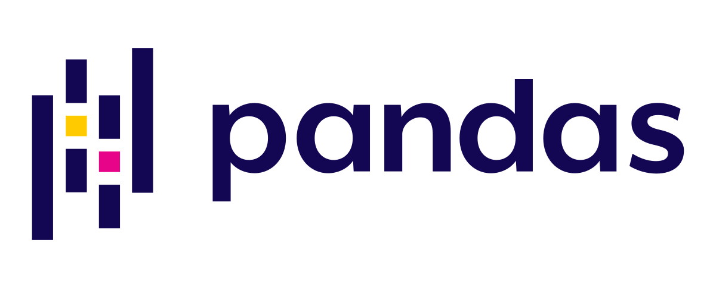
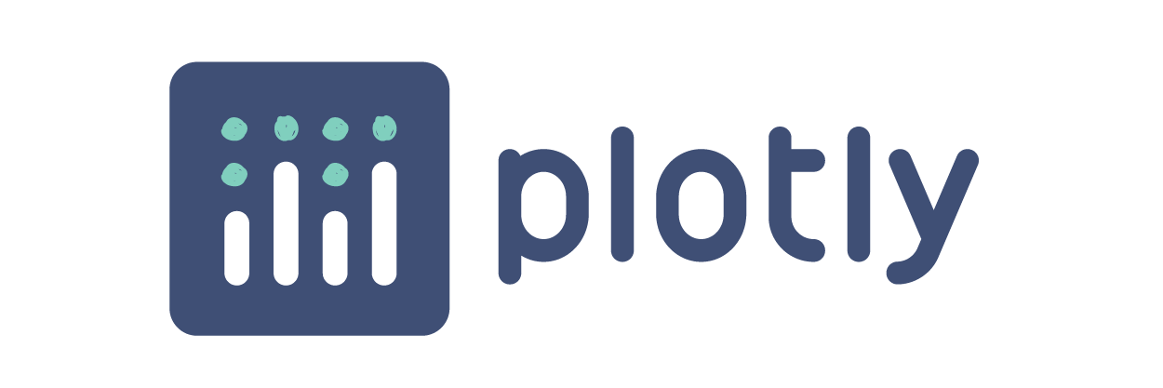
OpenCV (Open Source Computer Vision Library) , gerçek zamanlı bilgisayar görüşü için bir pakettir ve Intel Research'ün desteğiyle geliştirilmiştir.
!Pip install opencv-python
Pandalar , veri tablolarını görselleştirir ve yönetir. Veri analizi problemlerinin ön adımları için verimli manipülasyona izin veren birçok fonksiyon vardır.
!pip install pandas
Plotly , HTML ve JavaScript ile etkileşimli grafikler oluşturur. Plotly Express, Plotly'ye dahildir.
!Pip install plotly

Slide 11



PyTorch , derin öğrenme, bilgisayar görüşü ve doğal dil işlemeyi mümkün kılar. Geliştirme, Facebook'un AI Araştırma laboratuvarı (FAIR) tarafından yönetilmektedir.
!Pip install pyTorch
Seaborn , matplotlib üzerine kuruludur ve birkaç kod satırında ayrıntılı grafikler üretir.
!Pip install Seaborn
TensorFlow , derin sinir ağlarının eğitimi ve çıkarımına özel olarak odaklanan açık kaynaklı bir makine öğrenimi platformudur. Geliştirme, Google Brain ekibi tarafından yönetilir.
!pip install TensorFlow

Slide 12
Sonuç
Sonuç olarak Python makine öğrenmesi kütüphaneleri, veriyi analiz etmek, önerilerde bulunmak ve görüntü işleme gibi karmaşık problemleri çözmek için kullanılan yazılımlardır.
Python makine öğrenmesi kütüphanelerinin kurulumu, Python programlama diliyle yazılan ve çalıştırılan programlardır. Python makine öğrenmesi kütüphaneleri, Python programlama dili ile yazılan ve çalıştırılan kodu daha hızlı ve daha güçlü bir şekilde çalıştırmak için tasarlanmıştır.

Slide 13
Kaynaklar
Makine Öğrenmesi https://www.iienstitu.com/blog/makine-ogrenmesi-nedir
İnstall Python, Kütühaneleri
https://apmonitor.com/pds/index.php/Main/InstallPythonPackages
Beta openai
https://beta.openai.com/playground
http://youtube.com/@bmderslerim

Slide 14
İlginiz için teşekkürler…
Veri Madenciliğine Giriş
http://youtube.com/@bmderslerim
Hazırlayan ve Sunan : Saifuddin Hassani E-posta : sfdn.hassani@gmail.com
Tarih : 14/01/2023
Sürüm : v1

